Slide 1
CHÀO MỪNG QUÝ THẦY CÔ VÀ CÁC EM HỌC SINH!

Slide 2
4 + 5
Ong tìm hoa
1 + 4
5
8
6
9
4 + 4
4 + 2

Slide 3
Luyện tập

Slide 4
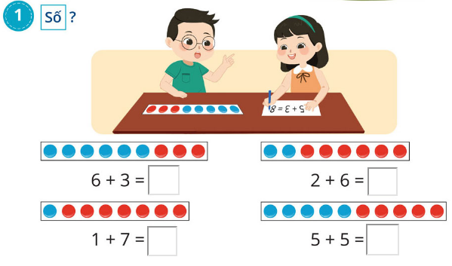
9
8
8
10

Slide 5
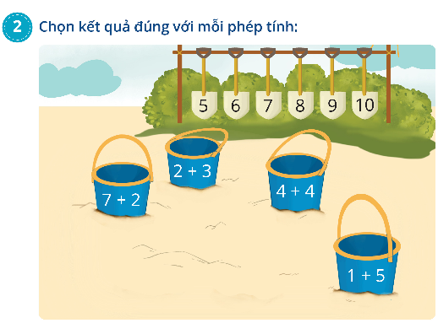

Slide 6
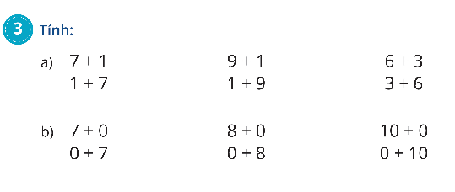
= 8
= 10
= 9
= 8
= 10
= 9
= 7
= 8
= 10
= 7
= 8
= 10

Slide 7
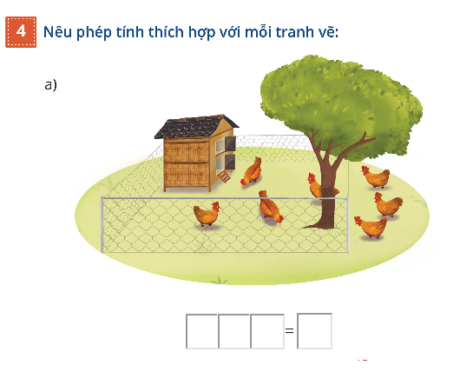
4 + 3 7

Slide 8
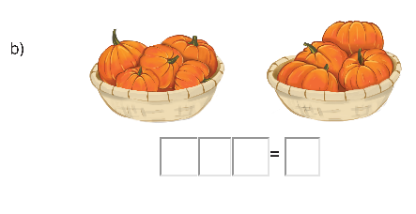
5 + 4 9

Slide 9
Củng cố bài học

